Slide 1
数据结构
栈的原理
创客学院 小美老师

Slide 2
栈
栈是限制在一端进行插入操作和删除操作的线性表（俗称堆栈）
允许进行操作的一端称为“栈顶”
另一固定端称为“栈底”
当栈中没有元素时称为“空栈”。特点 ：后进先出（LIFO）。

Slide 3
栈
进栈
...
出栈
栈顶
an
……...
栈s=(a1,a2,……,an)
a2
栈底
a1

Slide 4
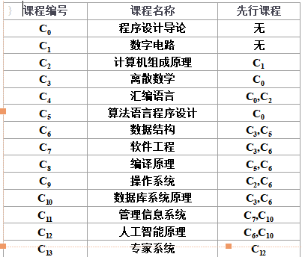
栈的应用

Slide 5
栈的应用
C₁
C₂
C₈
C₉
C₄
C₅
C₆
C₁₂
C₁₃
C₀
C₃
C₇
C₁₁
C₁₀

Slide 6
栈的应用
先序序列：
A B C D E F G H K
A
B
E
C
F
D
G
H
K

Slide 7

扫一扫，获取更多信息
THANK YOU

